Slide 1

JUSTICIA RESTAURATIVA: LA OPORTUNIDAD DE CONSTRUIR SOCIEDAD
«La justicia restaurativa requiere que cambiemos no sólo los lentes por los cuales miramos el delito, sino también nuestras preguntas. Sobre todo, la justicia restaurativa es una invitación a conversar con el fin de apoyarnos mutuamente y aprender los unos de los otros. Nos recuerda que, en efecto, somos todos interdependientes, partes de una gran red de relaciones humanas »
Howard Zehr
Elaborado por:
JOSE ELKIN SÁNCHEZ MARÍN
Magister Intervenciones Psicosociales

Slide 2
PRINCIPIOS GENERALES DE UN PROCESO RESTAURATIVO
El crimen se define como un acto dañino contra las personas y las relaciones interpersonales.
Las ofensas conllevan obligaciones.
La obligación principal es la de reparar el daño causado.
Detrás de esta concepción del delito, subyace una premisa básica acerca de la naturaleza de la sociedad: todos estamos entrelazados… el delito muchas veces es un síntoma de que algo se ha desestabilizado en la red… Las relaciones sociales implican obligaciones y responsabilidades mutuas

Slide 3
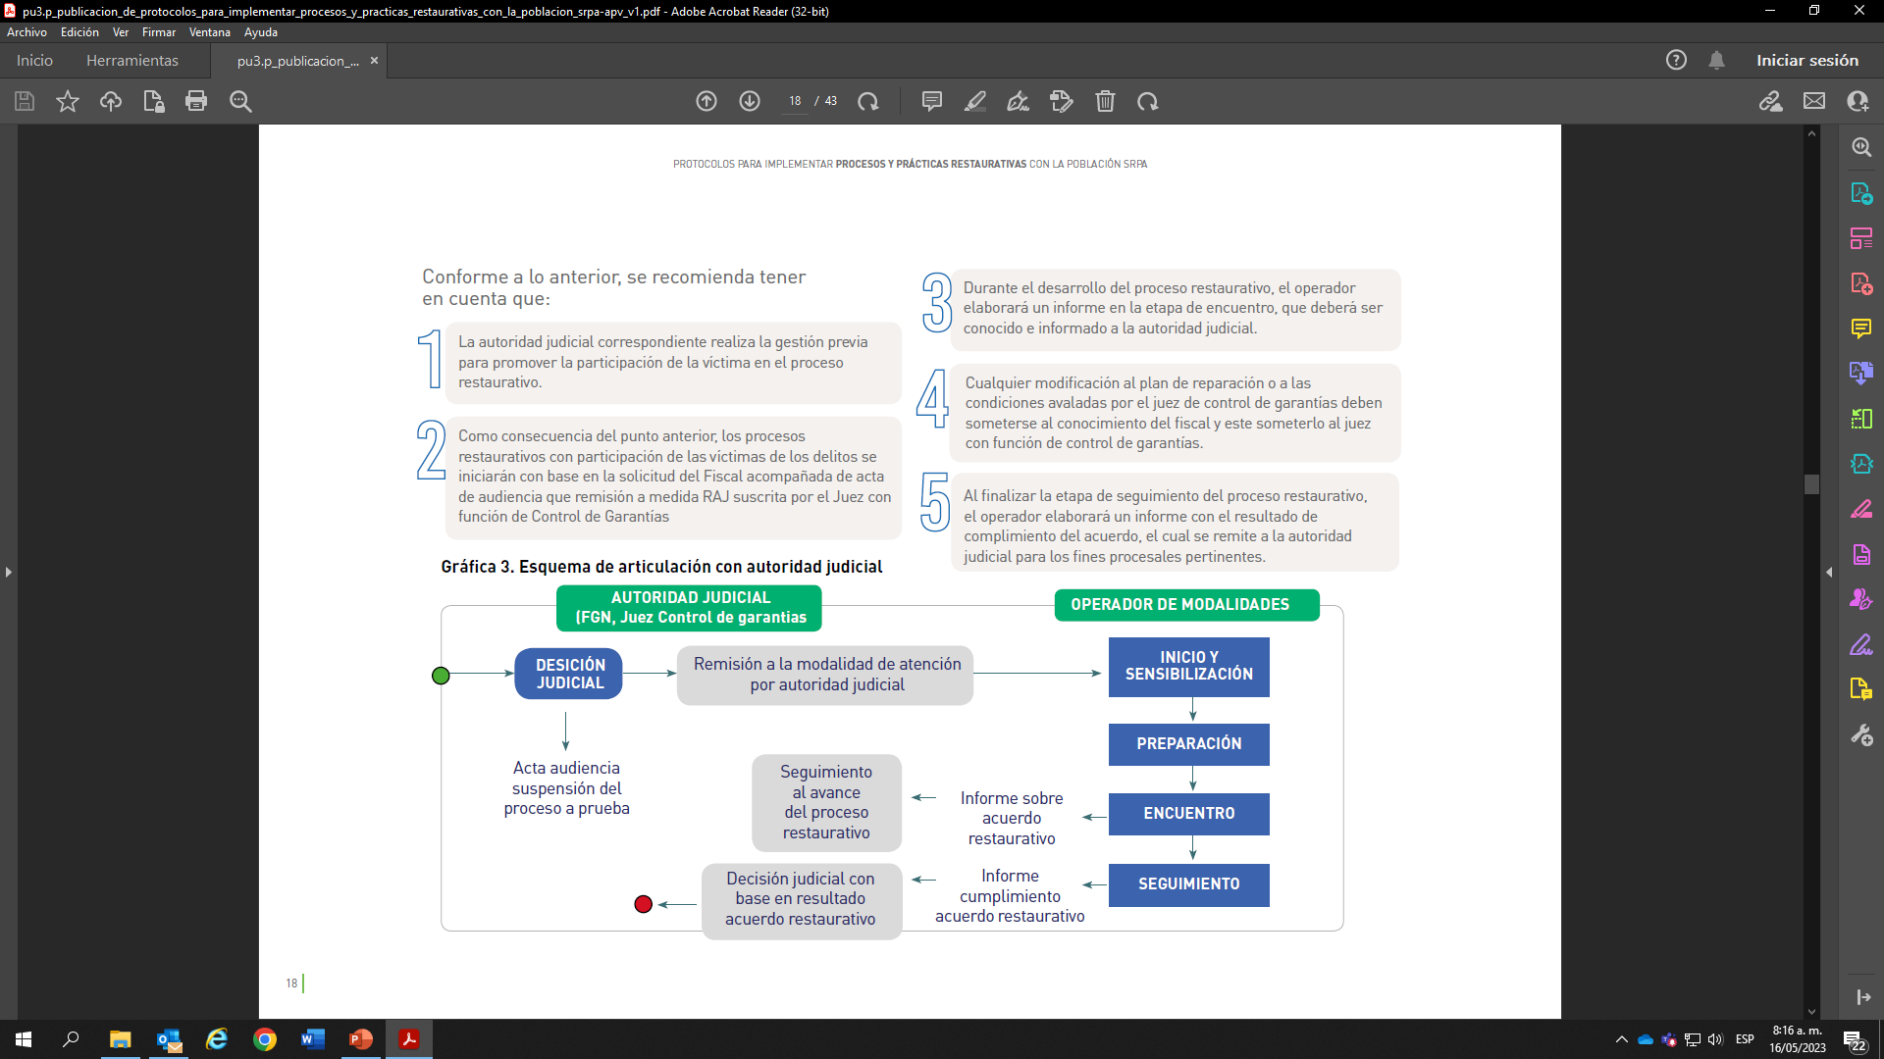
Esquema de articulación con autoridad Judicial – Principio de Oportunidad

Slide 4
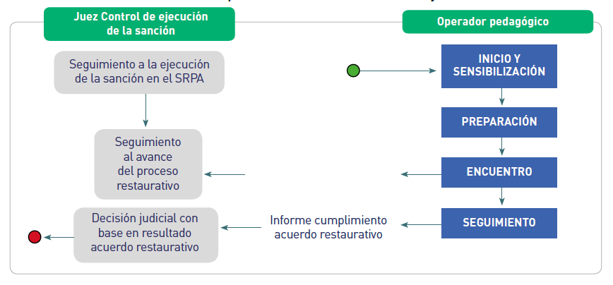
Esquema de articulación con autoridad Judicial – Sanciones

Slide 5
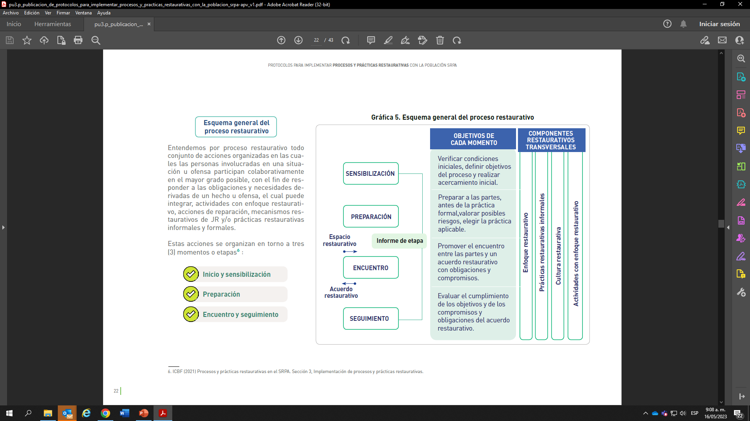

Slide 6
CONTEXTUALIZACIÓN OFENSOR Y SU FAMILIA CASO 1
Adolescente de 17 años de edad proveniente de Manizales, estudiante universitario, cuenta con rasgos de personalidad introvertido y tímido en las relaciones interpersonales. Actualmente convive con su familia de tipología nuclear.
No presenta factores de riesgo como consumo de sustancias psicoactivas o relacionamiento con pares negativos, por el contrario cuenta con redes de apoyo que han contribuido a su bienestar, principalmente su núcleo familiar, además de encontrarse en tratamiento psicológico desde su niñez.
Ingresa a la institución a la modalidad Intervención de Apoyo Restablecimiento de Derechos en Admiración de Justicia con Principio de Oportunidad de tres meses desde el 24 de enero del 2024 termina en junio de 2024. Delito: Acto sexual con menor de catorce años. Victima de 6 años perteneciente a familia reconstruida.

Slide 7
CONTEXTUALIZACIÓN OFENSOR Y SU FAMILIA CASO 2
Adolescente de 15 años de edad proveniente de Manizales, estudiante grado octavo, cuenta con rasgos de personalidad extrovertida, buenas relaciones interpersonales. Actualmente convive con su familia de tipología monoparental.
No presenta factores de riesgo como consumo de sustancias psicoactivas o relacionamiento con pares negativos, por el contrario cuenta con redes de apoyo que han contribuido a su bienestar, principalmente su núcleo familiar.
Ingresa a la institución a la modalidad Intervención de Apoyo Restablecimiento de Derechos en Admiración de Justicia con Principio de Oportunidad de tres meses desde el 10 de octubre del 2024 terminando el 11 de febrero de 2025. Delito acceso carnal abusivo con menor de 14 años en concurso y pornografía con persona menor de 18 años. Victima novia de 12 años con familia monoparental.

Slide 8
Momento 1: Inicio y Sensibilización
Objetivo: verificar las condiciones iniciales del caso para desarrollar el proceso restaurativo, definir los objetivos del proceso restaurativo y realizar un acercamiento inicial con el adolescente y los demás actores que van a participar.
Identificar en que marco se realizará el proceso restaurativo:
para hacer frente a las consecuencias derivadas del delito;
Como parte de la atención al ofensor y la victima, de cara a los objetivos de la atención
Para abordar situaciones que afectan la convivencia y las relaciones.

Slide 9
Momento 1: Inicio y Sensibilización
1. Definir los objetivos del proceso restaurativo.
2. Identificar la ofensa, delito o conflicto que será abordado
3. Identificar personas que pudieron verse afectadas y/o que pueden participar como actores del proceso
4. Acercamiento con el adolescente determinar si existe: a. reconocimiento sobre la ofensa, aunque no conlleve aceptación o reconocimiento de responsabilidad, y b. deseo de participar en un proceso restaurativo
Consultar a las partes su deseo de participar. Explicar libertad de aceptar o no y de retiro de consentimiento
6. i) Actividades de sensibilización, ii) actividades de reflexión o simbólicas, iii) talleres con familias, iv) actividades comunitarias, v) Historia de vida o narrativas, y vi) juego de rol.

Slide 10
Momento 1: Inicio y Sensibilización
7. Verificar que no existan impedimentos para que alguna de las partes de orden individual para el inicio del proceso Restaurativo.
8. Consultar y aclarar expectativas de las partes y de otras personas que pudieran participar y explicar consecuencias que se puedan derivar de su participación
9. explicar, si es el caso, las consecuencias jurídicas que se derivan del proceso restaurativo
10. Los profesionales deben elaborar informe con el resultado de cada etapa y adjuntarlo al anexo historia de atención y remitir lo a autoridades

Slide 11
ACCIONES REALIZADAS
Inicialmente se realizan las valoraciones respectivas desde todas la áreas de atención (psicología, trabajo social y pedagogía)
En primer momento se realizó sensibilización con el adolescente en cuanto al reconocimiento del motivo de ingreso, en el cual, “O1” se mostró reservado y con poca disposición para hablar de la situación. “O2” Receptivo a su responsabilidad, consiente de los hechos pero con desconocimiento de la situación legal. Reciben formación conceptual sobre justicia restaurativa, caracterisiticas y aspectos principales, sexualidad responsable, derechos humanos y manejo de limites
Con el tiempo, el adolescente logra generar mayores procesos de aceptación y responsabilizacion donde “O1” asume el daño ocasionado, tanto a la victima como a las familias de ambas partes.

Slide 12
Momento 2: Preparación
Objetivo: Preparar a las partes, antes de la práctica formal, valorar posibles riesgos, elegir la práctica aplicable.
Primeras Consideraciones
No es conveniente promover encuentros directos
Frente a situaciones de convivencia, ofensores y afectados pueden estar en el mismo espacio institucional, equipo inicia preparación y genera encuentro cuando las condiciones estén dadas.
En caso de delitos que implicaron el ingreso al SRPA, explorar el alcance del PR para la vinculación de afectados y víctimas.
Qué hacer?
1. Jornadas acompañamiento y preparación de las partes por separado: visión del delito, conflicto u ofensa, necesidades e intereses
2. Prácticas restaurativas informales para identificar estado emocional de las partes

Slide 13
Momento 2: Preparación
3. Actividades a desarrollar con el ofensor:
PR informales para movilizar reconocimiento responsabilización
Consultar visión del delito, conflicto o situación
Explicar y aclarar expectativas
Identificar personas significativas
Valorar riesgo de estigmatización y pertinencia de involucrar entorno social
Apoyar elaboración propuesta reparación

Slide 14
Momento 2: Preparación
4. Actividades a desarrollar con la victima:
Invitarla a participar en la PR previa articulación con autoridad judicial
Contextualizar trabajo de la modalidad
Explicar y aclarar expectativas
Identificar personas significativas
Consultar visión del conflicto
Identificar riesgos de revictimización para definir encuentro con ofensor y tipo de PR
Identificar necesidades de reparación simbólica, restitución, indemnización y readaptación

Slide 15
Momento 2: Preparación
5. Si no hay participación directa de la víctima, trabajar con víctima indirecta, sustituta, o contacto indirecto
6. Definir práctica restaurativa formal más adecuada para el encuentro entre las partes
7. Explicar la dinámica del encuentro elementos y rol de cada uno
8. Profesionales elaboran informe con resultado de la etapa y adjuntarlo anexo HA

Slide 16
CONSTRUCCION DE LA ACCION RESTAURATIVA ADOLESCENTE Y FAMILIA.
Articulación con equipos interdisciplinarios.
Socialización con la familia y el joven, de las practicas restaurativas solicitadas por la familia de la victima.
Elaboración y entrega de carta formal:
- “O1 y O2” a la victima directa.
- Familia de “O1” a padres de la victima.

Slide 17
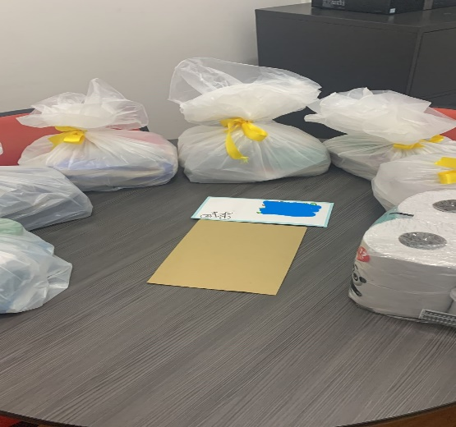
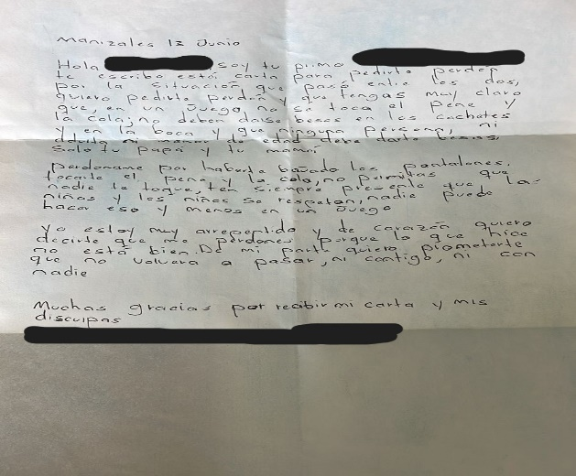

Slide 18
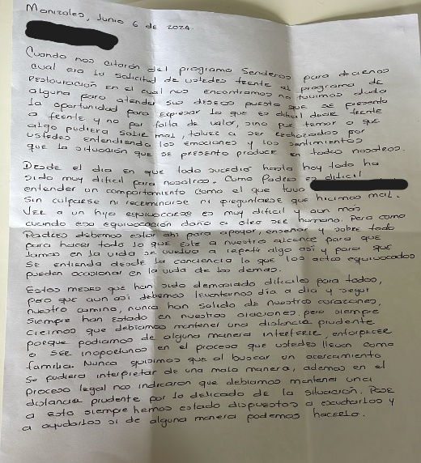
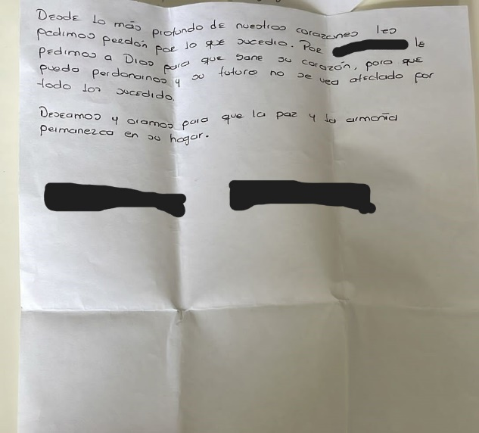

Slide 19
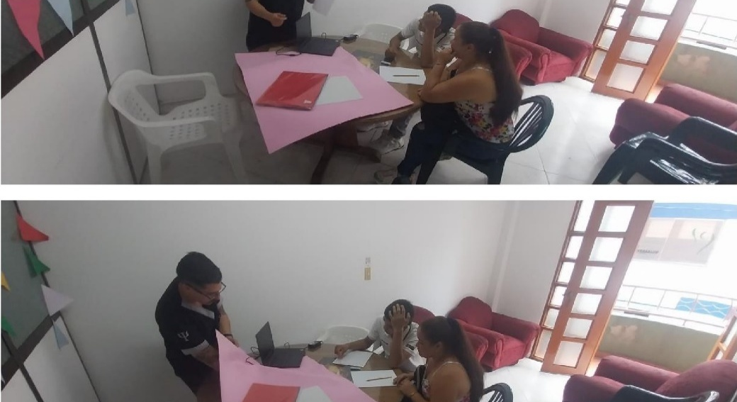

Slide 20
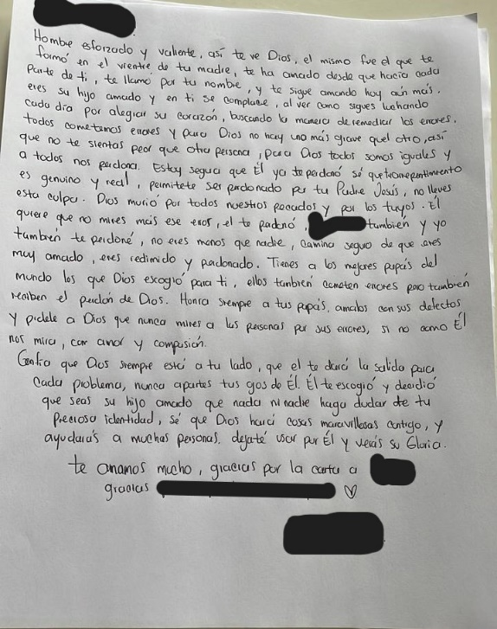
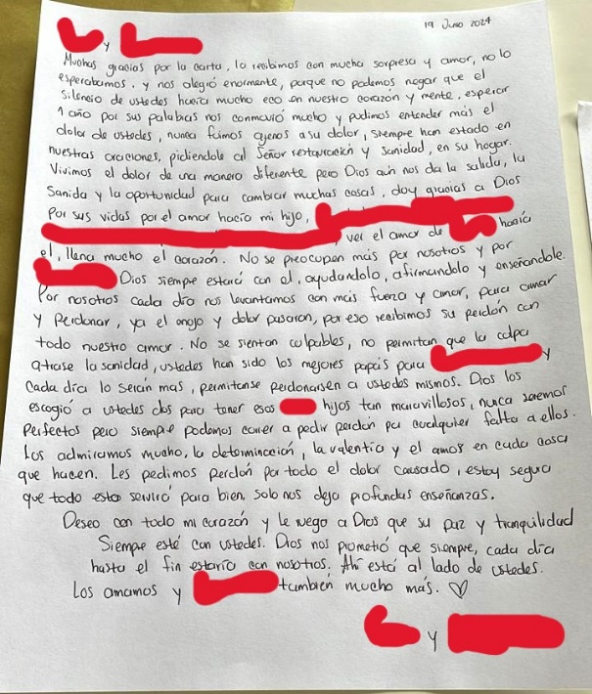
CASO 1

Slide 21
Momento 3: Encuentro y seguimiento
Objetivo: Promover el encuentro entre las partes del proceso restaurativo, de forma directa o indirecta, según se requiera en el caso concreto. Igualmente, promover un acuerdo restaurativo con obligaciones y compromisos que atiendan sus necesidades e intereses.
Primeras Consideraciones
El encuentro es voluntario
Todas las PR formales exigen planeación, organización y articulación.
Improvisar mayor riesgo de situaciones inesperadas

Slide 22
Momento 3: Encuentro y seguimiento
Esquema general de practicas restaurativas formales: El encuentro
Generar clima tranquilo y seguro para facilitar el diálogo e interacción
Bienvenida, objetivo y alcance, verificar participación voluntaria, presentación facilitador y partes
Reglas y códigos: respeto, escucha, colaboración, anticipar emociones
Escuchar individualmente a las partes sobre precepción de los hechos
Tipología informales para promover el diálogo
Expresar como han sido afectados
Posibilidades de reparación
El facilitador debe tener en cuenta:
Mantener enfoque
Estar atento a situaciones y comentarios

Slide 23
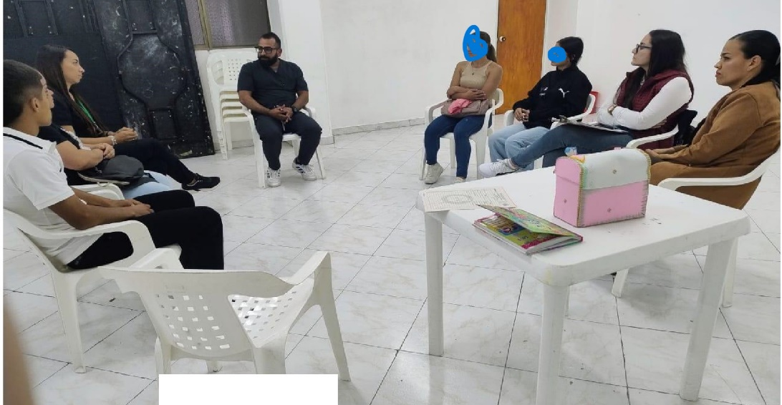

Slide 24
Momento 3: Encuentro y seguimiento
Se les da la palabra: al ofensor, para que exprese lo que pasó, qué ha sucedido después del hecho y qué puede hacer para corregir las cosas; a la víctima, para que exprese qué sintió, qué daño sufrió y cómo podría ser reparada. Se procede también con las demás partes.
El facilitador señala puntos de coincidencia, refuerza aspectos positivos e indaga con todos posibles soluciones o alternativas para reparación del daño.
Promover acuerdos que atiendan a las necesidades de las partes.
Consignar información y resultados en el anexo historia de atención.
El operador elabora acta para aprobación y firma por las partes y en la cual se consignen estas decisiones, compromisos responsables y tiempos para su cumplimiento.
Se proyecta el seguimiento a estos acuerdos de reparación.

Slide 25
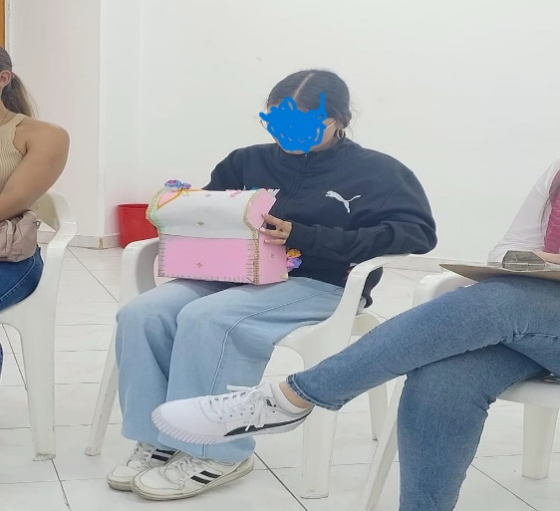
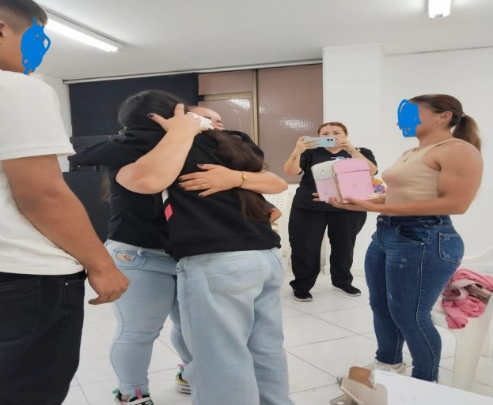

Slide 26
Momento 3: Encuentro y seguimiento
En el seguimiento:
Entrevista a las partes para revisar los acuerdos y planes de acción y su cumplimiento.
Escuchar percepción de las partes luego de la realización de las prácticas restaurativas y si ha habido reparación del daño.
Atender necesidades aún no satisfechas y derivadas del objetivo de la reunión pasada.
Indagar sobre el restablecimiento de las relaciones.
Indagar sobre las emociones luego de llevar a cabo los acuerdos de reparación.
Determinar con las partes la necesidad de generar nuevos encuentros.
De ser necesario, facilitar un encuentro con las partes para realizar un balance de lo alcanzado
Elaborar el informe final que será incorporado al Anexo historia.

Slide 27
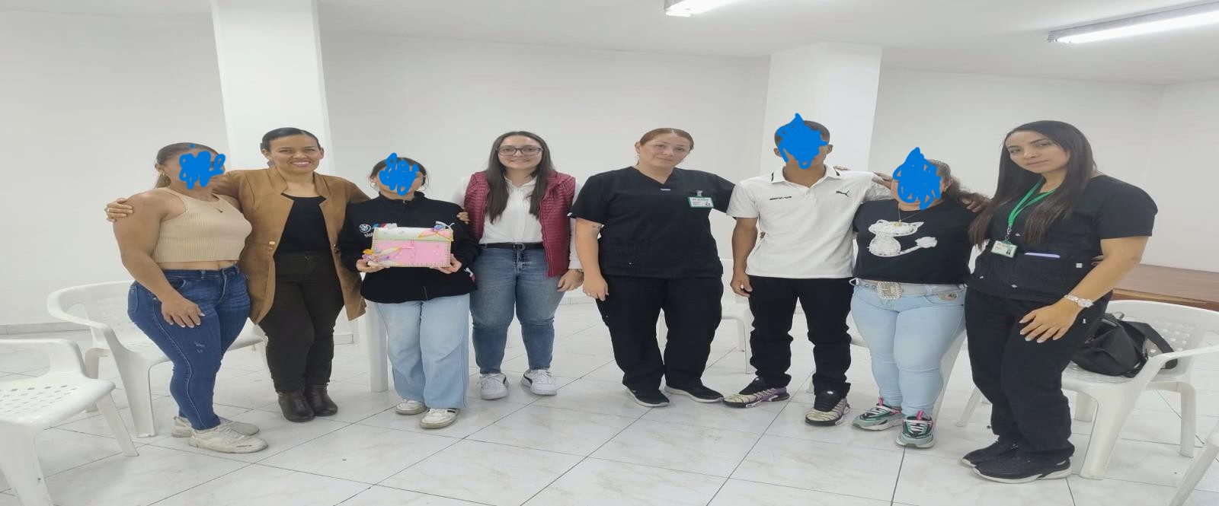

Slide 28
GRACIAS

